Slide 1


  Новое в ЕНС. Алгоритм расчета пени на 01.01.2025.
Начальник отдела урегулирования состояния расчетов с бюджетом УФНС России по Владимирской области
И.В. Паклина
20
24

Slide 2

Новый алгоритм начисления сумм пени в отношении налогоплательщиков –юридических лиц в 2025 году.
С 01.01.2025 в соответствии с пунктами 4, 5, 5.1 статьи 75 Налогового кодекса Российской Федерации для налогоплательщиков – юридических лиц пени рассчитываются по дифференцированным ставкам в зависимости от срока уплаты.
со срока уплаты в течение первых 30 календарных дней (включительно) пени начисляются по ставке в размере 1/300 ключевой ставки Центрального банка Российской Федерации
с 31-го дня просрочки по 90-й день (включительно) - 1/150 ключевой ставки Центрального банка Российской Федерации
согласно изменениям в статью 75 Налогового кодекса Российской Федерации в период с 1 января по 31 декабря 2025 года с 91 календарного дня просрочки исполнения обязанности по уплате налогов пени будут рассчитываться ставке в размере 1/300 ключевой ставки Центрального Банка

Slide 3

ФАКТОРЫ, ВЛИЯЮЩИЕ НА ПОРЯДОК НАЧИСЛЕНИЯ ПЕНИ
в отношении задолженности, образовавшейся в период до ноября 2017 года, и в период с 09 марта 2022 года по 31 декабря 2024 года применяется ставка 1/300 ключевой ставки Центрального банка Российской Федерации
пени не начисляются также на сумму недоимки, которую налогоплательщик не смог погасить из-за приостановления операций по счетам в банке, ареста денежных средств или имущества по решению налогового органа или суда. Правило применяется на весь период действия указанных ограничительных мер.
Если во время просрочки ставка Центрального Банка будет меняться, то пени будут рассчитываться по каждой ставке отдельно. Если последний день срока уплаты налога выпал на выходной, нерабочий или праздничный день, то перечислить налог необходимо в следующий за ним рабочий день.

Slide 4





WWW.NALOG.GOV.RU
Начисление пени в рамках ЕНС Что нужно знать?
Начисление пени за периоды после 01.01.2023
С 01.01.2023 пени начисляются исходя из ежедневного значения положительного сальдо ЕНС и зарезервированной переплаты (вне зависимости от налога и срока уплаты резерва).
При отражении на ЕНС начисления со сроком уплаты после 01.01.2023 определяется размер ежедневного сальдо и только в дни, когда переплаты было недостаточно, начисляются пени на общее не погашенное сальдо по налогу.
Операция начисления пени по уточненным данным отражается в лицевом счете после расчета отдельной записью.
При отражении на ЕНС уменьшения по уточненной декларации (расчету) со сроками уплаты после 01.01.2023 проверяется ежедневное
сальдо и только в дни, когда переплаты стало достаточно, пени уменьшаются в сумме не больше, чем они были начислены.
Операция уменьшения пени отражается в лицевом счете после перерасчета отдельной записью.
Порядок применяется для всех первичных и уточненных деклараций (расчетов), уведомлений об исчисленных суммах, начислений налогового органа к доплате, операций восстановления задолженности, приостановленной ко взысканию.
Непогашенные остатки начислений по пеням, штрафам, процентам, государственной пошлине в формировании сальдо для расчета пени не участвуют.
Сальдо ЕНС для расчета пени формируется исходя из сроков уплаты соответствующих налогов (сборов, страховых взносов), дата предоставления документа влияет на процентную ставку, применяемую для начисления пени в отношении налогоплательщиков организаций.
Налоговые декларации/расчеты к уменьшению, в целях формирования сальдо для расчета пени так же учитываются со срока уплаты соответствующего налога.
По налогам (сборам, страховым взносам), которые могут быть уплачены не в качестве ЕНП (абзацы второй, четвертый п. 1 ст. 58 НК РФ), анализируется переплата по КБК соответствующего налога (сбора) на каждый календарный день периода.
Начисление пени проводится ежедневно в периоды, когда сальдо ЕНС отрицательное.
Расчет пени динамически меняется в соответствии с текущим состоянием ЕНС, история расчета пени по состоянию на предыдущие даты не сохраняется.

Slide 5
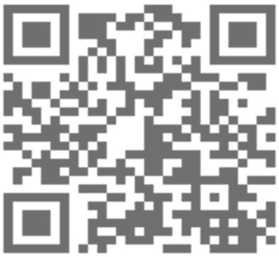
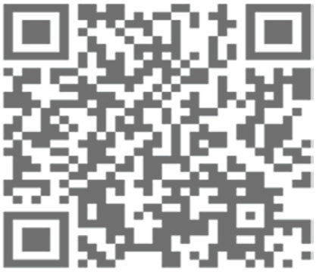
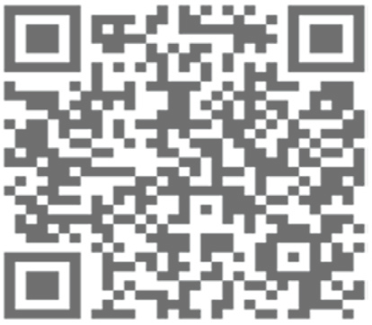
WWW.NALOG.GOV.RU
              Начисление пени с 01.01.2023 Что нужно знать?
Промостраница
Частые вопросы
Центр оперативной помощи

Slide 6
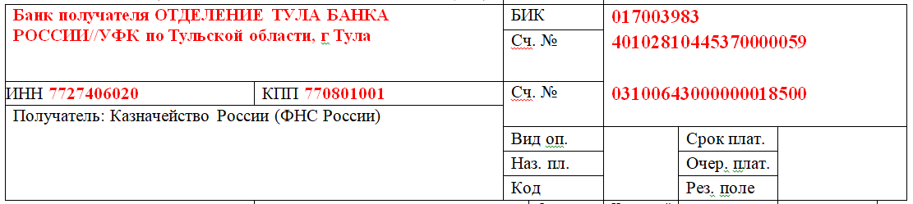
С 01.01.2023 в распоряжениях о переводе денежных средств в уплату налогов, сборов, страховых взносов и иных платежей в бюджетную систему Российской Федерации, администрируемых налоговыми органами указываются единые реквизиты получателя:
- наименование банка получателя (поле «13») (ОТДЕЛЕНИЕ ТУЛА БАНКА РОССИИ//УФК по Тульской области, г Тула);
- банковский идентификационный код (БИК) банка получателя средств (поле «14») (017003983);
- номер счета банка получателя средств (номер банковского счета, входящего в состав единого казначейского счета (ЕКС), значение которого указывается в поле «15» платежного поручения (40102810445370000059);
- ИНН 7727406020/ КПП 770801001 получателя;
- номер счета получателя средств (номер казначейского счета, поле «17») (03100643000000018500);
- получатель – Казначейство России (ФНС России).

Slide 7
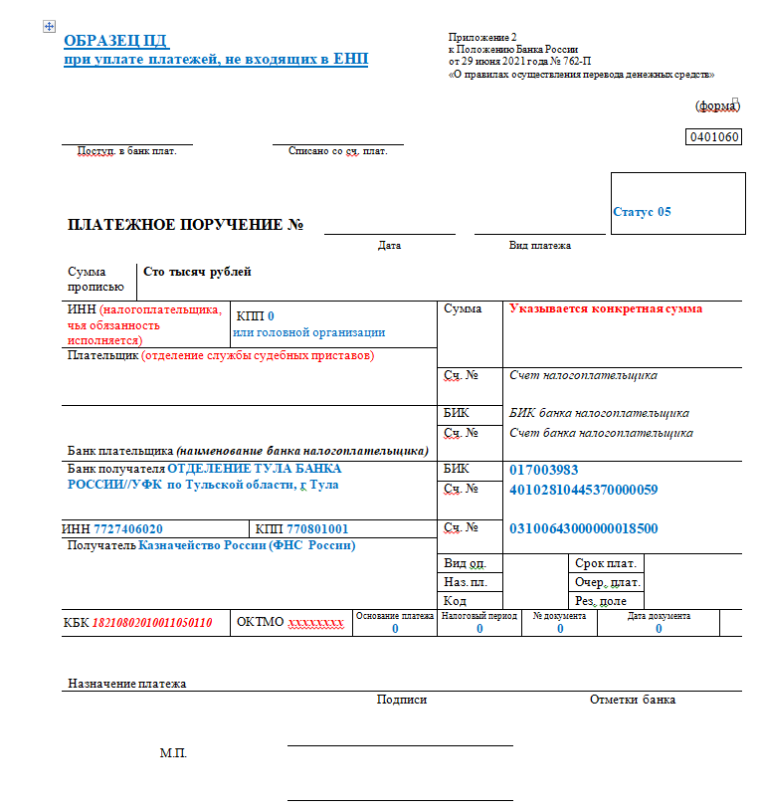
ОБРАЗЕЦ ЗАПОЛНЕНИЯ ПЛАТЕЖНОГО ДОКУМЕНТА ПРИ УПЛАТЕ ПЛАТЕЖЕЙ, НЕ ВХОДЯЩИХ В ЕНП
КБК - конкретного налога, сбора, государственной пошлины
(НДФЛ иностранных граждан; различные виды госпошлин, в том числе госпошлина по которой судом не выдан исполнительный документ, административные штрафы, налог на профессиональный доход, сборы за пользование объектами животного мира, сборы за пользование объектами водных биологических ресурсов, утилизационный сбор и др.)
ОКТМО – ОКТМО муниципального образования, где мобилизуются денежные средства от уплаты налогов, сборов, пошлин.

Slide 8
Налоги, уплачиваемые на конкретные КБК
Уплата производится на КБК, а погашение задолженности может осуществляться через ЕНП (спецналоги)
На конкретные КБК уплачиваются (не входят в ЕНС)
налог на профессиональный доход
сборы за пользование объектами животного мира, сборы за пользование объектами водных биологических ресурсов,
утилизационный сбор
страховые взносы за периоды до 1 января 2017 года исключены
🔸 НДФЛ с выплат иностранцам с патентом
🔸 различные виды пошлин, в том числе по которым суд не выдал исполнительный документ (ст. 11 НК РФ)
🔸 административные штрафы
🔸 добавлены страховые взносы

Slide 9
Налоги, конкретные КБК, введенные с 01.01.2025 (статья 58 НК РФ)
🔸 КБК 182 1 02 08000 06 0000 160 Взносы, уплачиваемые организациями, использующими труд членов летных экипажей воздушных судов гражданской авиации, на выплату ежемесячной доплаты к пенсии, зачисляемые в Фонд пенсионного и социального страхования Российской Федерации
🔸 КБК 182 1 02 09000 06 0000 160 Взносы, уплачиваемые организациями угольной промышленности на выплату ежемесячной доплаты к пенсии отдельным категориям работников этих организаций

Slide 10
При заполнении распоряжений о переводе денежных средств в уплату налогов, сборов, страховых взносов и иных платежей в бюджетную систему РФ
следует помнить:
Уточнение платежей действующими нормами НК РФ не предусмотрено.
Если верно указан ИНН, денежные средства будут зачислены на его ЕНС и распределены по действующим правилам пп.5 п.6 ст.45 НК РФ;
В случае неверного указания ИНН (не существующий ИНН), платеж будет доступен для уточнения реквизитов.
В случае ошибочного указания ИНН (существующий ИНН), денежные средства учитываются в сальдо ЕНС лица, чей ИНН указан в реквизите [60] платежного документа.
Налогоплательщик вправе распорядиться суммой денежных средств, формирующих положительное сальдо его единого налогового счета, путем зачета или возврата в порядке, предусмотренном статьями 78, 79 НК РФ.
В реквизите "Назначение платежа" - дополнительная информация, необходимая для идентификации назначения платежа
В соответствии со ст. 78 НК РФ плательщик подает заявление о зачете платежей другому лицу. С 01.01.2024 возобновлено действие статьи 78 НК РФ в части зачета в счет иного лица.

Slide 11
УЖЕ ПРИВЫКЛИ: Уведомление - это документ, который нужно направить в налоговый орган, если установленный срок подачи декларации позднее срока уплаты
Налоги и взносы | По каким платежам подавать Уведомление
Налог с доходов организаций КБК 18210101040011000110 18210101070011000110 | Если декларация представляется ежеквартально, то ежемесячно (не представляется по сроку 25.04, 25.07, 25.10 по причине представления на указанные даты соответствующих деклараций) Если декларация представляется ежемесячно, уведомление представляется за декабрь отчетного периода в январе месяце года, следующего за отчетным 25.01.
Налог с доходов, полученных иностранной организацией КБК 18210101030011000110 18210101050011000110 | Если декларация представляется ежеквартально, то ежемесячно (не представляется по сроку 25.04, 25.07, 25.10 по причине представления на указанные даты соответствующих деклараций) Если декларация представляется ежемесячно, уведомление представляется за декабрь отчетного периода в январе месяце года, следующего за отчетным 25.01.
УСН | Авансы за 1 квартал, полугодие и за 9 месяцев
Страховые взносы | Уведомление представляется ежемесячно (не представляется уведомление за март, за июнь, за сентябрь, за декабрь по причине представления соответствующих расчетов)
НДФЛ | Налоговые агенты представляют ежемесячно два уведомления; ИП, нотариусы, адвокаты и т.д. уведомления представляют ежеквартально (не представляют за год по причине сдачи расчета)
Транспортный налог | Авансы за 1, 2, 3 кварталы и за год
Земельный налог | Авансы за 1, 2, 3 кварталы и за год
ЕСХН | Аванс за полугодие
Налог на имущество организаций | Авансы за 1, 2, 3 кварталы и за год (сроки представления уведомлений зависят от наличия объектов налогообложения, налоговая база по которым рассчитывается с учетом кадастровой стоимости)

Slide 12
Обратить внимание! Изменения перечня КБК на 2025 год, указываемых в Уведомлениях
Налоги и взносы | Основные изменения
НДФЛ | Приказом Министерства Финансов Российской Федерации от 13.11.2024 №165н «О внесении изменений в приказ Министерства финансов Российской Федерации от 10 июня 2024 г. №85н «Об утверждении кодов (перечней кодов) бюджетной классификации Российской Федерации на 2025 год (на 2025 год и на плановый период 2026 и 2027 годов)»» с 01.01.2025 года вводятся в действие новые КБК по НДФЛ. Обновлено Приложение «Сроки представления уведомления об исчисленных суммах налогов, авансовых платежей по налогам, сборов, страховых взносов» (далее – Приложение) в Памятке по порядку представления и заполнения уведомления об исчисленных суммах налогов, авансовых платежей по налогам, сборов, страховых взносов, размещенной в разделе «Задолженность» и на промостранице «Всё о ЕНС» официального сайта ФНС России, а также на интранет-портале в разделе «Информация управлений ЦА ФНС России» - «Управление по работе с задолженностью».

Slide 13
Обратить внимание! Изменения перечня КБК на 2025 год, указываемых в Уведомлениях
Налоги и взносы | Основные изменения
НДФЛ | Министерством финансов РФ скорректирован перечень КБК на 2025 год и плановый период. Изменения затронули, в частности, НДФЛ с доходов сотрудников. С 01.01.2025 предусмотрены коды бюджетной классификации: - 1 01 02010 01 0000 110 - для суммы НДФЛ не более 312 тыс. руб. за налоговые периоды после 1 января 2025 года, не более 650 тыс. руб. - до 1 января 2025 года; - 1 01 02080 01 0000 110 - для суммы НДФЛ более 312 тыс. руб., которая соответствует части налоговой базы от 2,4 млн до 5 млн руб., за налоговые периоды после 1 января 2025 года. Этот же код предлагают применять для суммы НДФЛ более 650 тыс. руб., которая относится к части налоговой базы от 5 млн руб., за налоговые периоды до 1 января 2025 года; - 1 01 02150 01 0000 110 - для суммы НДФЛ более 702 тыс. руб., которая соответствует части налоговой базы от 5 млн до 20 млн руб.; - 1 01 02160 01 0000 110 - для суммы НДФЛ более 3 402 тыс. руб., которая соответствует части налоговой базы от 20 млн до 50 млн руб.; - 1 01 02170 01 0000 110 - для суммы НДФЛ более 9 402 тыс. руб., которая соответствует части налоговой базы свыше 50 млн руб. Напоминание: с 2025 года действует прогрессивная шкала НДФЛ, в которую включены 5 ставок. Документ: Приказ Минфина России от 13.11.2024 N 165н

Slide 14
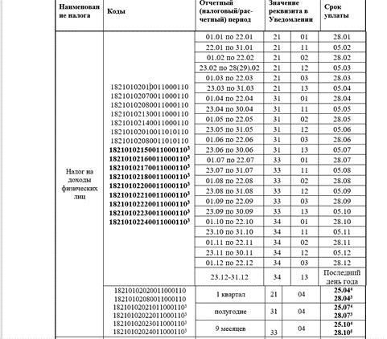
Соответствие КБК и отчетных (налоговых) периодов, указанных в Уведомлении, срокам уплаты по НДФЛ в 2025 году.
³ Применяется, начиная с отчетных периодов 2025 года.
⁴ Применяется за периоды 2023 и 2024 года.
⁵ Применяется, начиная с отчетных периодов 2024 года.

Slide 15
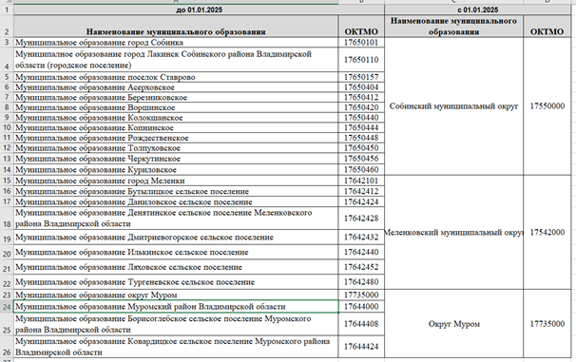
Изменения кодов ОКТМО на территории Владимирской области с 01.01.2025
В связи с принятием Законов Владимирской области от 26.04.2023 №35-ОЗ, №36-ОЗ, №37-ОЗ, №38-ОЗ о преобразовании муниципальных образований Собинский район, Меленковский район, Муромский район, городской округ г. Муром с 01.01.2025 внесены изменения в Общероссийский классификатор территорий муниципальных образований (ОКТМО) в отношении поселений, входящих в состав вышеуказанных муниципальных образований Владимирской области. Соответственно изменились КБК отдельных видов налогов.

Slide 16
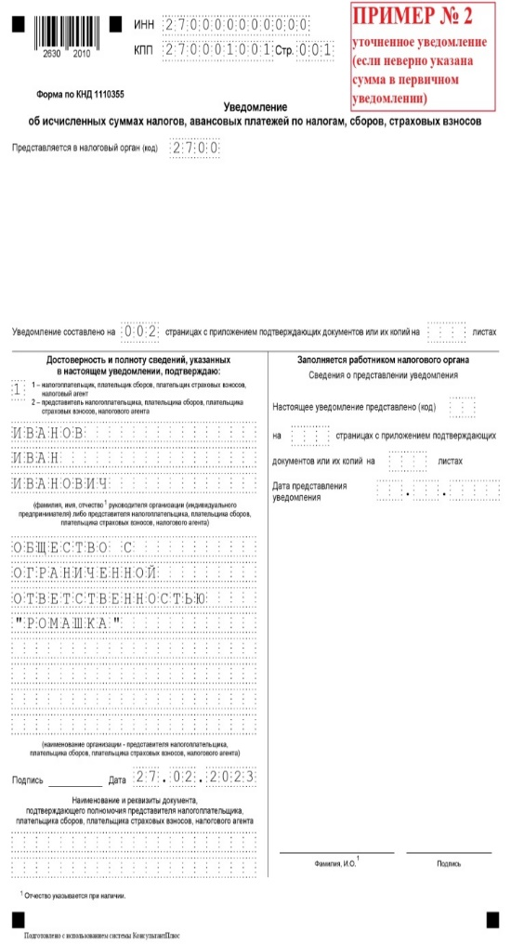
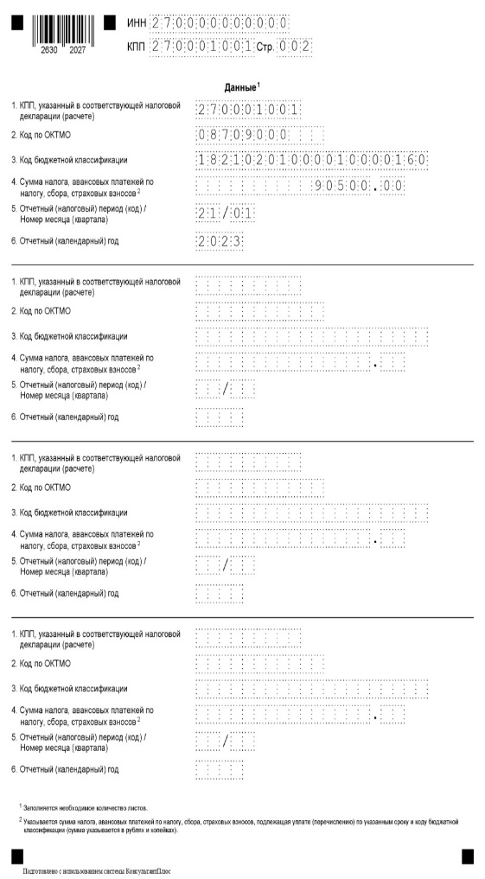
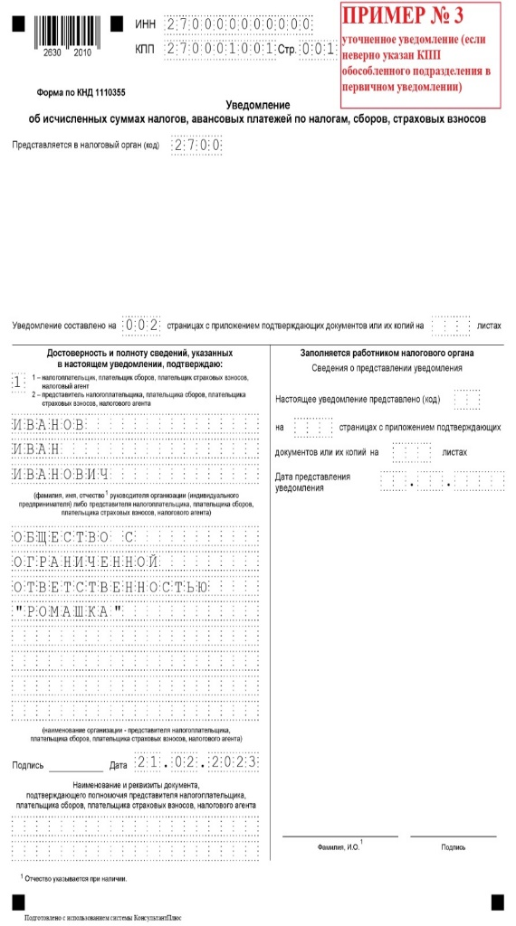
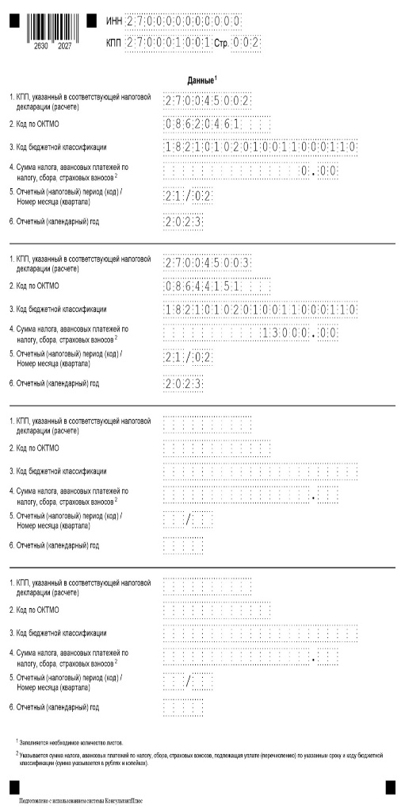
Как исправить Уведомление
Необходимо изменить сумму
Создать новое Уведомление
Повторно указать данные строчки с ошибкой (КПП, КБК, ОКТМО, период)
Указать корректную сумму
Необходимо изменить иные реквизиты
Создать новое Уведомление
Повторно указать данные строчки с ошибкой (КПП, КБК, ОКТМО, период)
в строке с суммой указать «0»
новой строке указать верные данные

Slide 17

информация в отношении единого налогового счета
QR-код для входа на промостраницу на сайте ФНС России
Промостраница на сайте ФНС России
(https://www.nalog.gov.ru/rn77/ens/)
Буклет ЕНС
Раздел «Единый налоговый счет» в ИР «База данных «Вопрос-Ответ» ФКУ «Налог-Сервис» ФНС России (доступ по бесплатному телефону Контакт-центра ФНС России 8-800-222-22-22);
QR-код для входа в сервис «Часто задаваемые вопросы»
Сервис «Часто задаваемые вопросы» на сайте ФНС России
(https://www.nalog.gov.ru/rn77/service/kb/?t1=1028)

Slide 18
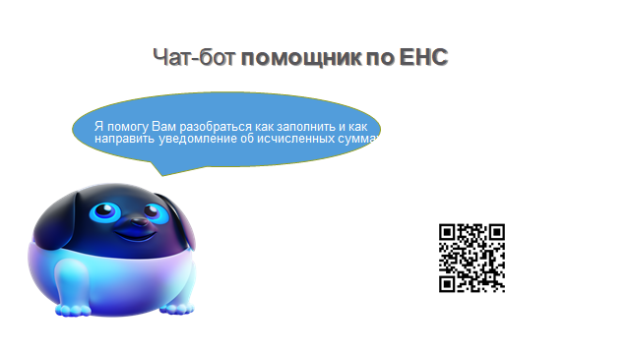
информация в отношении единого налогового счета

Slide 19

ФЕДЕРАЛЬНАЯ
НАЛОГОВАЯ СЛУЖБА
Благодарим
за внимание !
2018

